Slide 1
Market Projesi Sunumu
Projenin Çalışması İçin Ön Gereksinimler
JDK 1.8 Yüklü olmalıdır.
Hazırlayan : Serkan Kaya
E-Posta : serkankayatr@hotmail.com

Slide 2
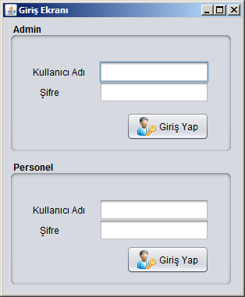
Market Projesi Sunumu
Giriş Ekranı Yandaki gibidir ...
Admin Girişi
Kullanıcı Adı : admin
Şifre : 1234
Personel Girişi
Kullanıcı Adı : skaya
Şifre : 1234
Hazırlayan : Serkan Kaya
E-Posta : serkankayatr@hotmail.com

Slide 3
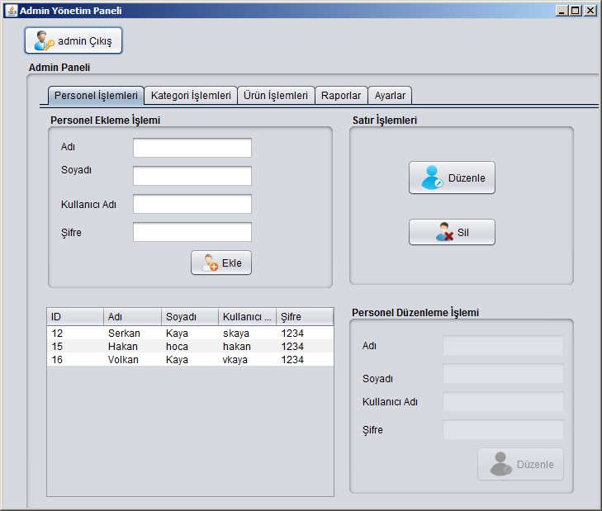
Market Projesi Sunumu
Admin Yönetim Paneli
Personel İşlemleri yapılabilecekler;
Personel Ekleme
Personel Silme
Personel Düzenleme
Personel Görüntüleme
Hazırlayan : Serkan Kaya
E-Posta : serkankayatr@hotmail.com

Slide 4
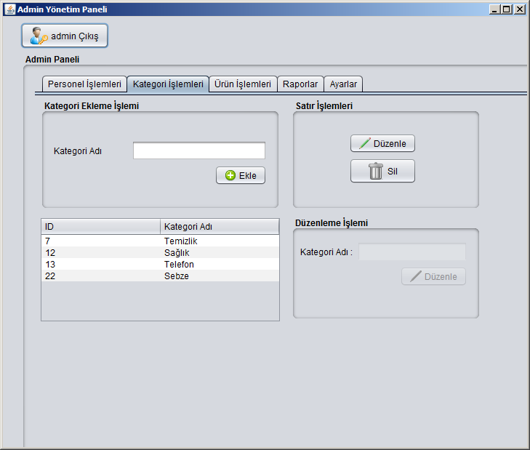
Market Projesi Sunumu
Admin Yönetim Paneli
Kategori İşlemleri yapılabilecekler;
Kategori Ekleme
Kategori Silme
Kategori Düzenleme
Kategori Görüntüleme
Hazırlayan : Serkan Kaya
E-Posta : serkankayatr@hotmail.com

Slide 5
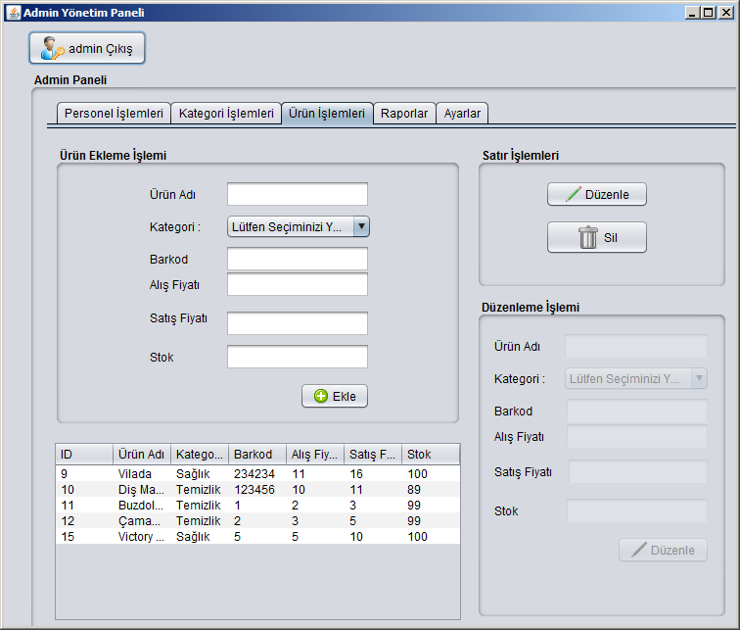
Market Projesi Sunumu
Admin Yönetim Paneli
Ürün İşlemleri yapılabilecekler;
Ürün Ekleme
Ürün Silme
Ürün Düzenleme
Ürün Görüntüleme
Hazırlayan : Serkan Kaya
E-Posta : serkankayatr@hotmail.com

Slide 6
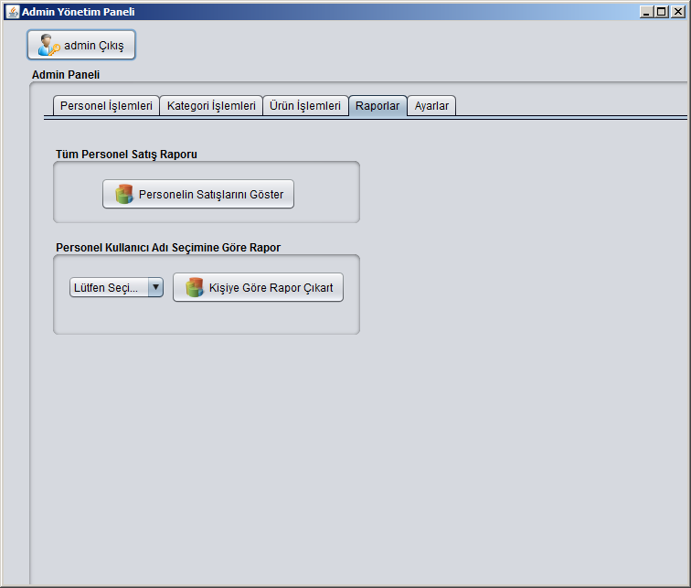
Market Projesi Sunumu
Admin Yönetim Paneli
Raporlar bölümünde yapılabilecekler;
Personele Göre Rapor Alma
Tüm Personele Göre Rapor Alma
Hazırlayan : Serkan Kaya
E-Posta : serkankayatr@hotmail.com

Slide 7
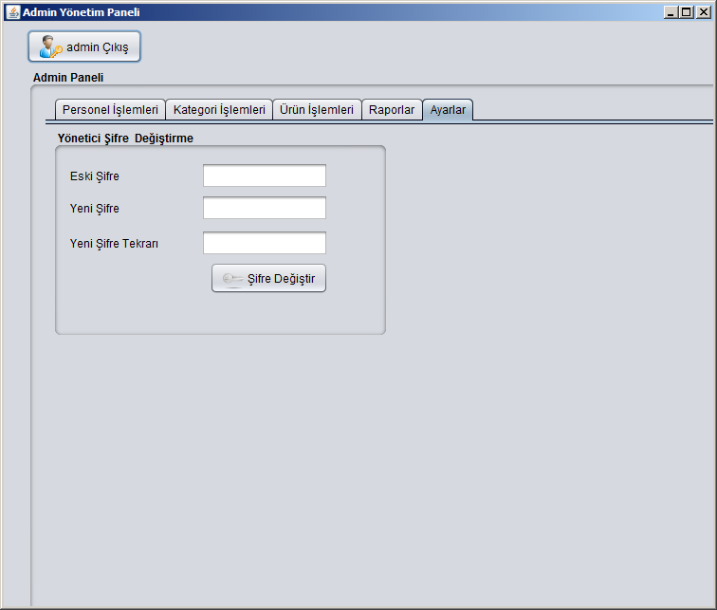
Market Projesi Sunumu
Admin Yönetim Paneli
Ayarlar bölümünde yapılabilecekler;
Şifre Değiştirme İşlemi
Hazırlayan : Serkan Kaya
E-Posta : serkankayatr@hotmail.com

Slide 8
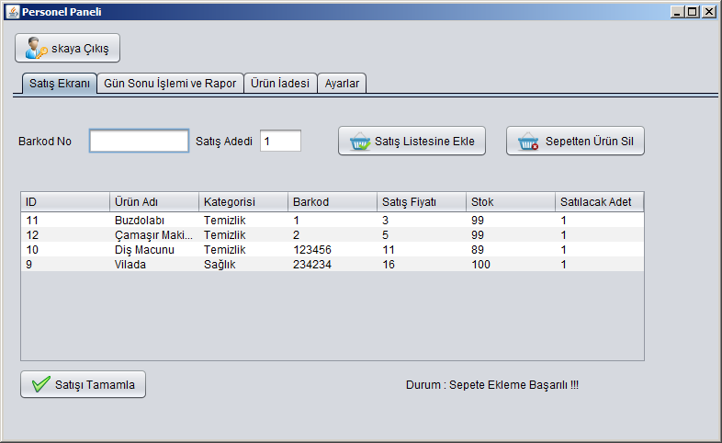
Market Projesi Sunumu
Personel Paneli
Satış Ekranı bölümünde yapılabilecekler;
Satış İşlemi Barkoda Göre Yapılabilir
Sepetten ürün silinebilir
Hazırlayan : Serkan Kaya
E-Posta : serkankayatr@hotmail.com

Slide 9
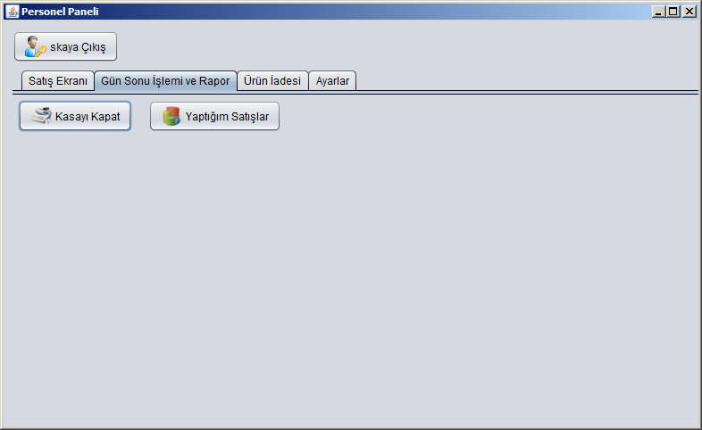
Market Projesi Sunumu
Personel Paneli
Gün Sonu ve Rapor bölümünde yapılabilecekler;
Gün Sonu ve Rapor işlemleri yapılabilir
Hazırlayan : Serkan Kaya
E-Posta : serkankayatr@hotmail.com

Slide 10
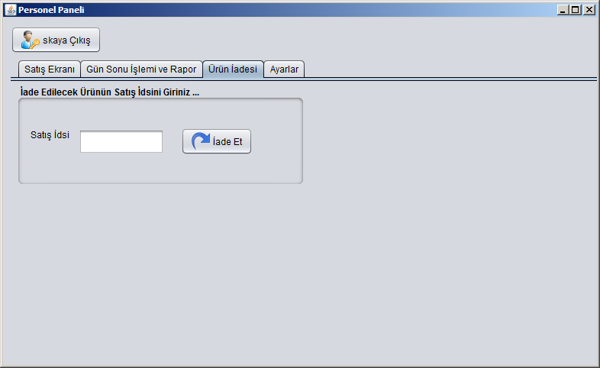
Market Projesi Sunumu
Personel Paneli
Ürün İadesi bölümünde yapılabilecekler;
Satis_id ye göre iade işlemi yapılabilir …
Hazırlayan : Serkan Kaya
E-Posta : serkankayatr@hotmail.com

Slide 11
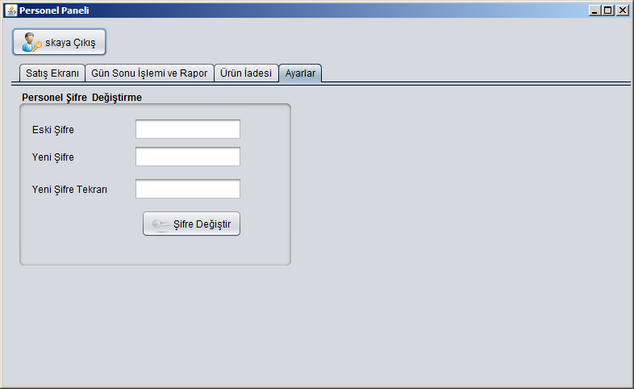
Market Projesi Sunumu
Personel Paneli
Ayarlar bölümünde yapılabilecekler;
Şifre Değiştirme İşlemi
Hazırlayan : Serkan Kaya
E-Posta : serkankayatr@hotmail.com

Slide 12
Market Projesi Sunumu
Sunum Bitimi …
Hazırlayan : Serkan Kaya
E-Posta : serkankayatr@hotmail.com

